Slide 1
স্বাগতম

Slide 2
শিক্ষক পরিচিতি
শেখ সায়েদুল হক
দাঁতমন্ডল এরফানিয়া আলিম মাদরাসা
নাসিরনগর ,ব্রাহ্মনবাড়িয়া
Mobile: ০১৭৪৭৯৫২৯৪৪

Slide 3
*আকাইদ ও ফেকাহ
*৬ষ্ঠ শ্রেণী
*সময়-৪০ মিনিট

Slide 4
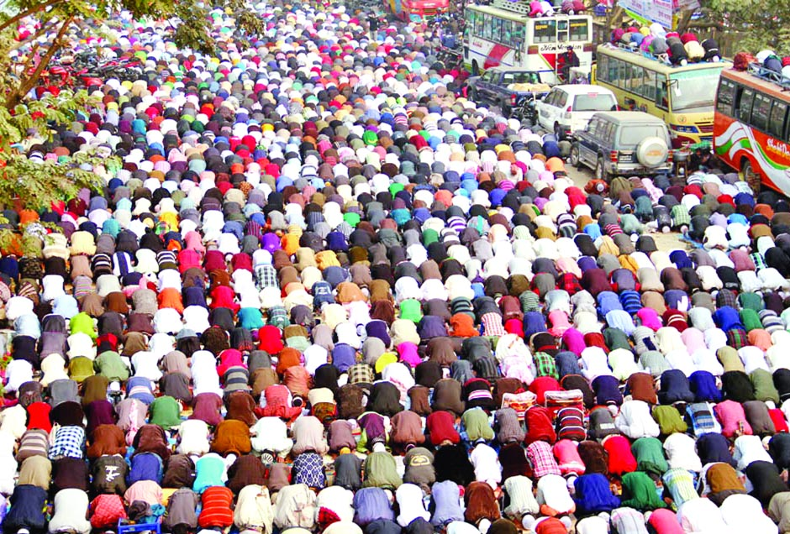

Slide 5
সালাত

Slide 6
আচরণিক উদ্দেশ্য
*এই পাঠ শেষে শিক্ষার্থীরা--
*সালাত শব্দের অর্থ বলতে পারবে।
*সালাতের শর্ত কয়টি তা বর্ণনা করতে পারবে।
*শুহিভাবে নামাজ আদায় করতে পারবে।

Slide 7
সালাত শব্দের অর্থ
প্রার্থনা
নামাজ

Slide 8
১। শরীর পাক
২। কাপড় পাক

Slide 9
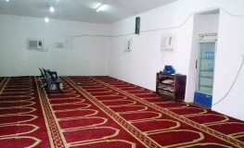
৪, সতর ঢাকা
৩, জায়গা পাক

Slide 10
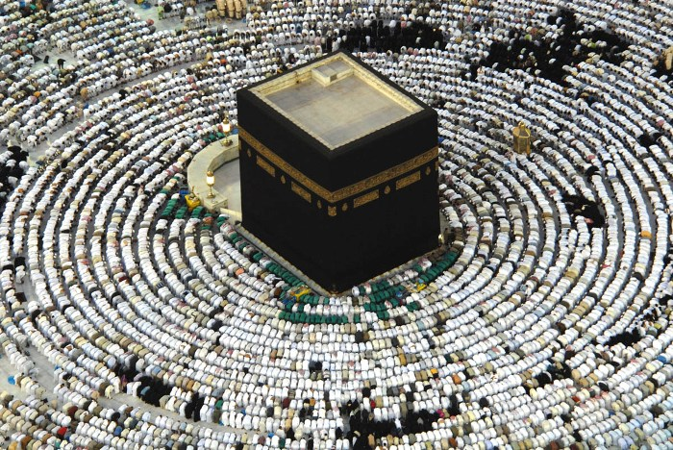
6.কেবলামূখি হওয়া

Slide 11
৬, ওয়াক্ত হওয়া
৭, মনে মনে নিয়ত করা

Slide 12
সালাতের ফরজ
আহকাম
আরকান
শরীর পাক
তাকবীরে তাহরিমা বাঁধা
জামা পাক
কিয়াম করা
জায়গা পাক
কেরাত পড়া
সতর ঢাকা
কেবলা মুখী হওয়া
রুকু করা
ওয়াক্ত হওয়া
সেজদা করা
নিয়ত করা
শেষ বৈঠকে বসা

Slide 13
একক কাজ
*তুমি কি বলতে পার সালাত শব্দের অর্থ কি?
*তুমি কি বলতে পার সালাতের শর্ত কয়টি ?
*তুমি কি বলতে পার সালাতের আহকাম কয়টি ?
*তুমি কি বলতে পার সালাতের আরকান কয়টি ?

Slide 15
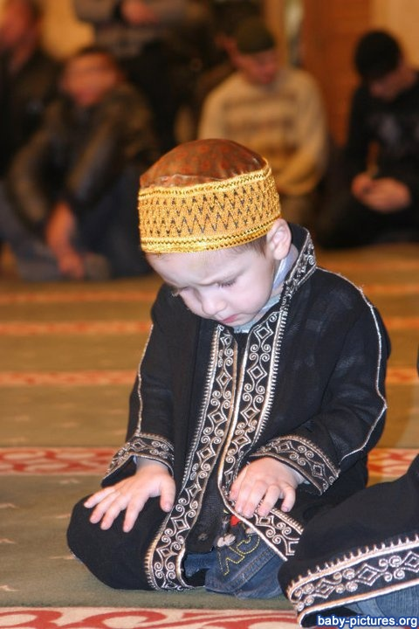

Slide 16
দলীয় কাজ (সময়-০৫মিনিট) গ্রুপ নং-১,২,৩
*তোমরা চিন্তা করে নামাজের আহকাম গুলো লেখ।

Slide 17
গ্রুপ নং-৪,৫,৬
*তোমরা চিন্তা করে নামাজের আরকান গুলো লেখ।

Slide 18
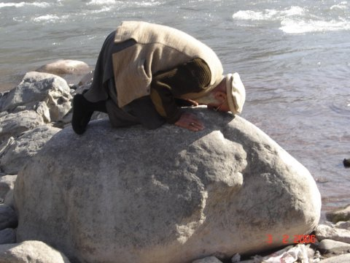
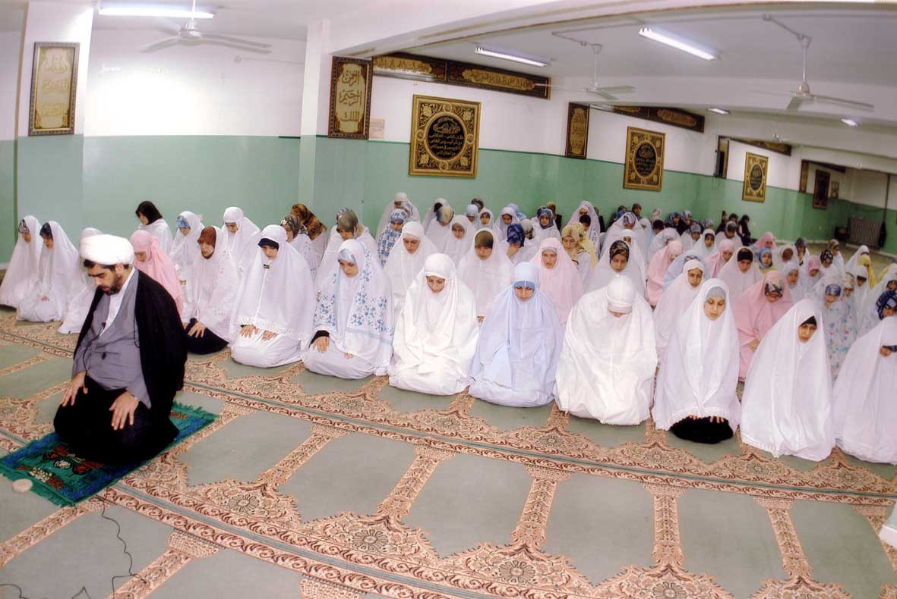

Slide 19
তোমরা একটি ভি,ডি,ও চিত্র দেখ

Slide 20
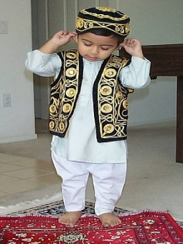
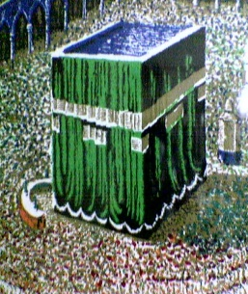
এখন আমরা খাতার সাথে মিলিয়ে নেই।
শরীর পাক
নিয়ত করা
জায়গা পাক
আহকাম
জামা পাক
ওয়াক্ত হওয়া
সর্তর ঢাকা
কেবলা মুখী হওয়া

Slide 21
তোমরা চিন্তা করে নামাজের আরকান গুলো লেখ।
\তাকবীরে তাহরিমা বাঁধা
শেষ বৈঠকে বসা
কিয়াম করা
আরকান
সেজদা করা
কেরাত পড়া
রুকু করা

Slide 23
* বাড়ীর কাজ *
নামাজের গুরুত্ব বর্ণা কর।

Slide 24
*ধন্যবাদ*

